Slide 1

ARIMA: Descifrando el Enigma de la Felicidad en las Ciudades

Slide 2
Somos una Asociación civil que busca prevenir los sucidios en la población y queremos predecir el comportamiento de las ciudades en donde nos encontramos.
Tokyo, Delhi, Shanghai, Sao Paulo, Mumbai, Beijing, Estambul, Karachi, Dhaka y Ciudad de Mexico
Tenemos indices de Felicidad desde el año 2015 hasta el 2019 y queremos proyectar el comportamiento desde 2020 al 2025 para crear campañas preventivas cuando se necesiten

Slide 3
H0: La población de las ciudades está relacionada con el nivel de Felicidad
H1: La población de las ciudades no está relacionada con el nivel de Felicidad
¿Donde necesitamos mayor inversion para nuestras campañas en base a los datos que ya tenemos?

Slide 4
ARIMA:
Autoregressive (AR): Es la relación actual con las observaciones anteriores
Integrated (I): Hacemos la serie temporal estacionaria al diferenciarla
Moving Average (MA): Implica la relación entre una observación actual y los errores de predicción anteriores

Slide 5
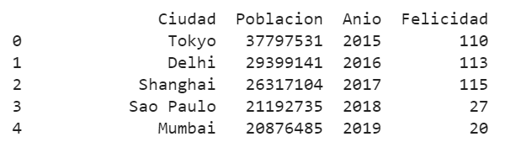
Datos:
Ciudades (10 ciudades)
Población
Año del 2015 al 2019
Nivel de felicidad entre el 20 y el 150

Slide 6
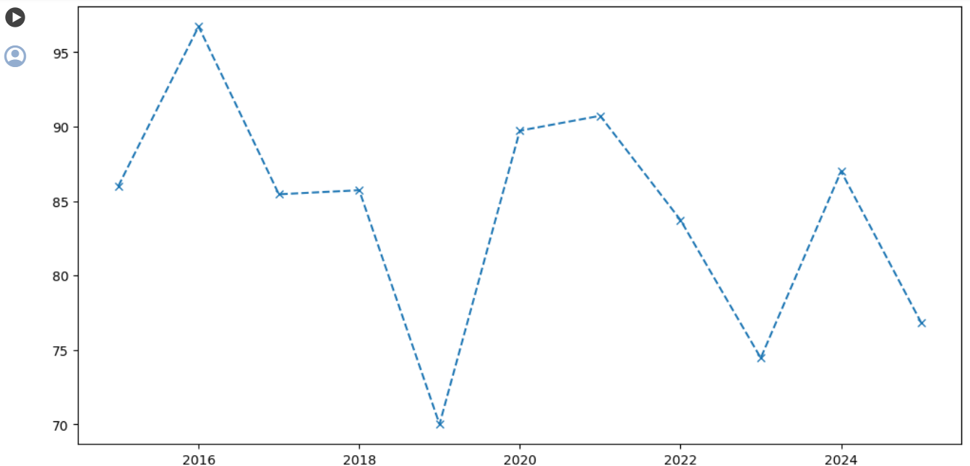
Paso 1:
Transformamos los datos en promedios (tendencia_promedio) para visualizar todas las tendencias juntas.
Código:
tendencia_promedio=datos_ciudades_felicidad.groupby('Anio')['Felicidad'].mean()
Resultado: La tendencia promedio se visualiza en el gráfico con una línea punteada y marcadores 'x'.

Slide 7
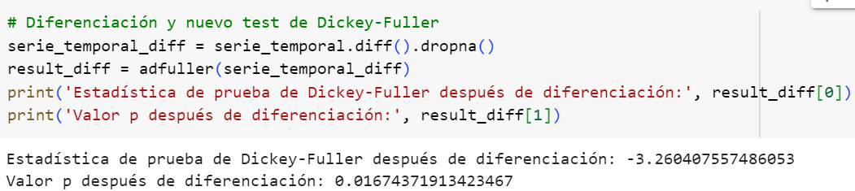
Paso 2:
Verificación de Estacionariedad:
Aseguramos que la serie temporal sea estacionaria para garantizar la robustez de nuestras predicciones.
Utilizamos la prueba de Dickey-Fuller antes ‘result’ y después ‘result_diff’ de la diferenciación para confirmar la estacionariedad.
Resultado: Después de la diferenciación, la estadística de prueba de Dickey-Fuller es -3.26 con un valor p de 0.0167. Esto indica que la serie temporal diferenciada es estacionaria.

Slide 8
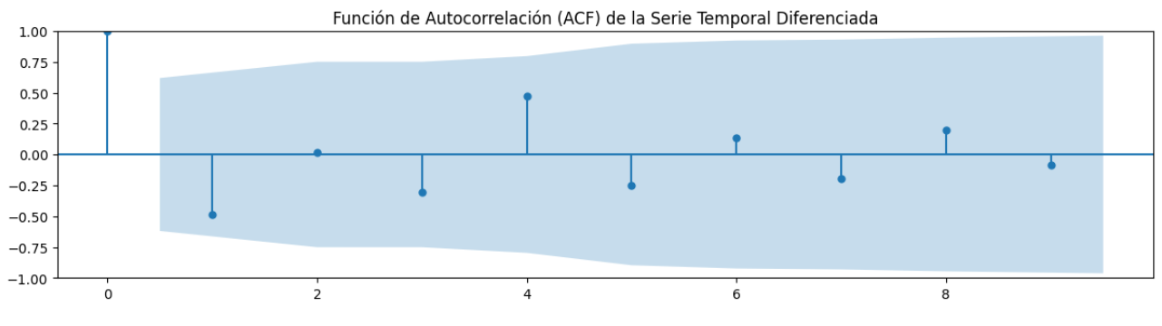
Paso 3:
Análisis de Autocorrelación (ACF):
Analizamos la autocorrelación para descubrir relaciones temporales.
Una ACF fuerte implica una relación entre los niveles de felicidad de un año y los de años anteriores.
plot_acf(serie_temporal_diff.values, ax=plt.gca())
Resultado: La función de autocorrelación (ACF) muestra patrones significativos, lo que sugiere relaciones temporales entre los niveles de felicidad de diferentes años.

Slide 9
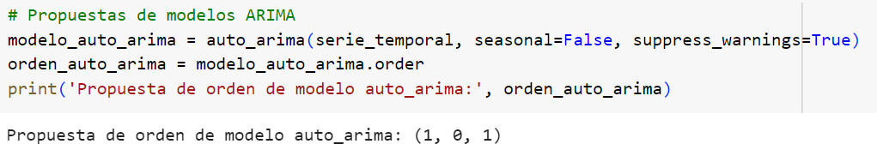
Paso 4:
Modelo ARIMA:
Utilizamos el modelo ARIMA para navegar a través del tiempo y entender cómo los patrones pasados afectan la felicidad futura.
orden_auto_arima = modelo_auto_arima.order
Resultado: La propuesta de orden del modelo ARIMA es (1, 0, 1), lo que significa que el modelo tiene una componente autorregresiva (AR) de orden 1, una componente de diferenciación (I) de orden 0 y una componente de media móvil (MA) de orden 1.

Slide 10
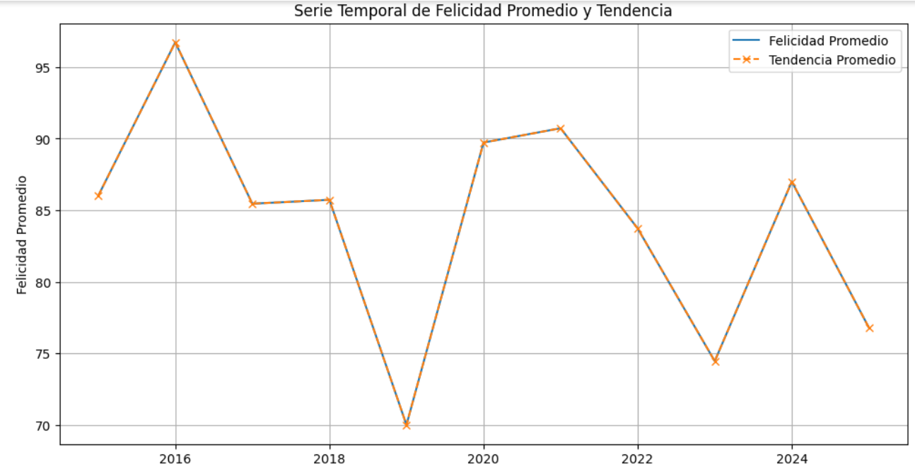
Paso 5:
Predicciones ARIMA:
Comparadas con predicciones anteriores, las predicciones ARIMA, basadas en conectividad temporal y estacionariedad, ofrecen una visión más precisa del futuro emocional.
predicciones_df
El coeficiente de correlación se calcula y se interpreta como una correlación positiva entre las predicciones ARIMA y la felicidad.

Slide 11
Paso 6 (Doble check):
Coeficiente de correlación:
Una vez realizadas las pruebas ARIMA, Comparamos si se tiene o no correlación entre las variables felicidad o no.
Observamos en el código ‘correlacion_arima_felicidad’
Resultado: 0.7056 indica que existe una relación positiva entre los resultados generados por ARIMA y el nivel de felicidad

Slide 12
Conclusión:
Existe una relación entre los niveles de población y la felicidad, por lo tanto podemos asegurarnos en base a los cálculos de cuando deberíamos invertir, es decir, no se tiene evidencia necesaria para rechazar nuestra H0.
H0: La población de las ciudades está relacionada con el nivel de Felicidad

Slide 13
GRACIAS

